Slide 1
Разработка и внедрение опытной гидрокавитационной установки для деструкции макромолекул жидких углеводородов
Оренбург 2017 г.

Slide 2
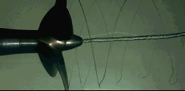
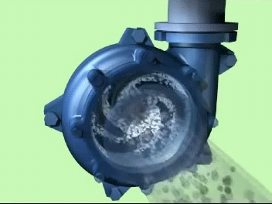
гидродинамическая кавитация,
возникает за счет местного понижения
Давления в потоке жидкости при обтекании твердого тела

Slide 3
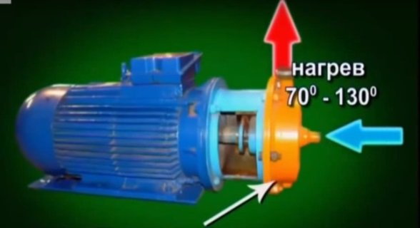
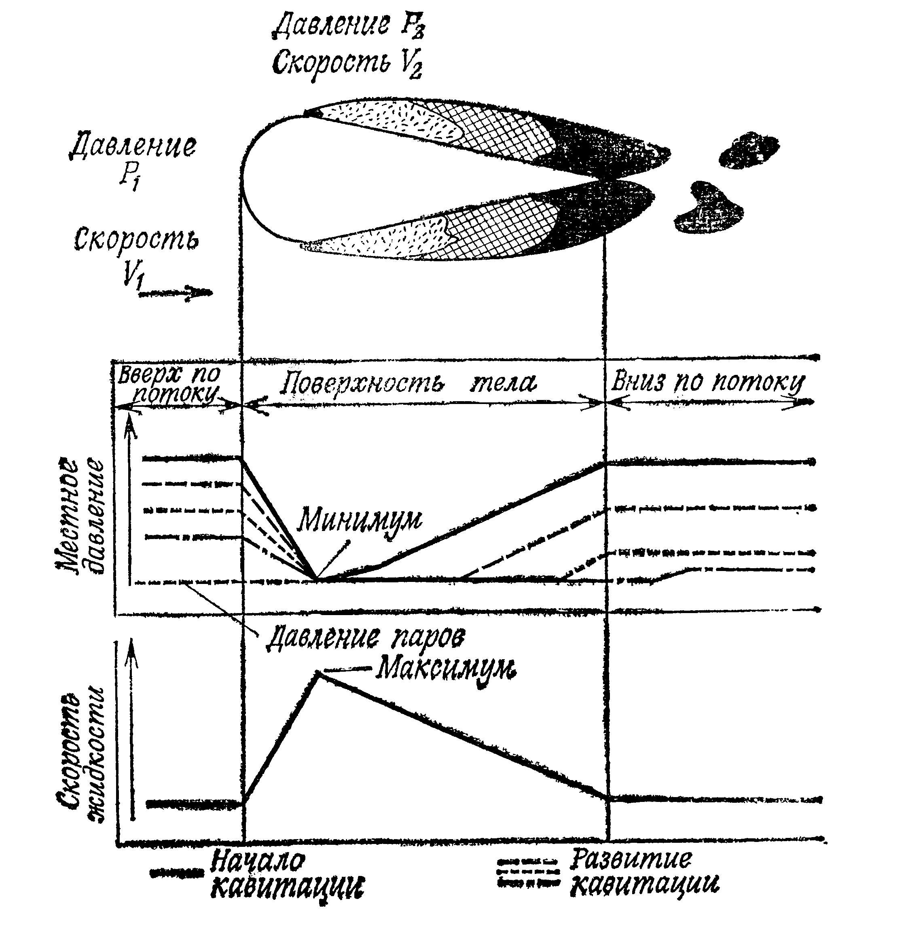
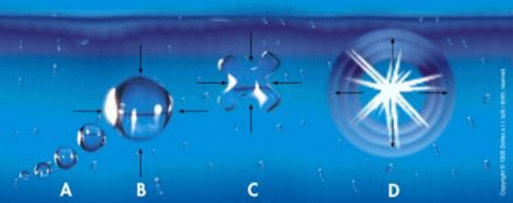
Виды реакторов гидрокавитационных процессов
Роторные кавитаторы
Струйные кавитаторы
Минусы: кавитация возникает не во всем объеме жидкости

Slide 4
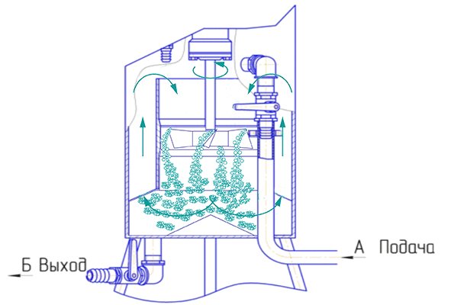
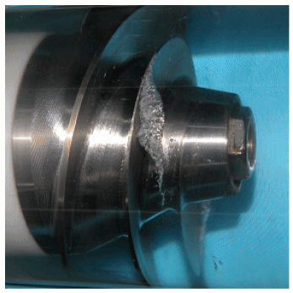
Научная новизна – комбинированный способ
В профилированной горловине тоннеля размещена трехлопастная клиновидная крыльчатка, при вращении которой развивается относительная скорость, превышающая критическую, в результате за каждой лопастью образуется обширная кавитационная каверна. Схлопывание микропузырьков газа сопровождается мгновенным ростом давления, в данном объеме, до несколько тысяч атмосфер и выделением тепла. Смесь, неоднократно, проходящая через область кавитации, изменяет физические свойства (вязкость, силу поверхностного натяжения, притяжения между частицами), что увеличивает степень дисперсии жидкости и деструкцию макромолекул.

Slide 5
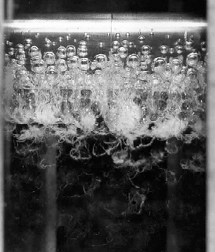
Применяемость опытной установки
Опытная установка будет применена для отработки технологии комбинированного способа гидрокавитационного воздействия при переработке жидких углеводородных отходов и пиролизных масел в топливо, предназначенное для транспортных средств, стационарных котельных и технологических установок.

Slide 6
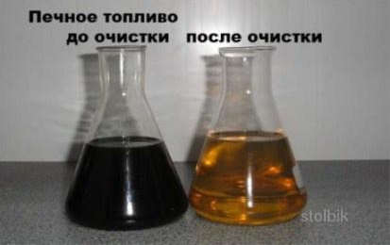
Разработка инициативной группой Опытной установки УПТ1
Установка предназначена:
1) для получения товарного печного топлива из углеводородных отходов за счёт получения светлых дистиллятов при кавитационной обработке;

Slide 7
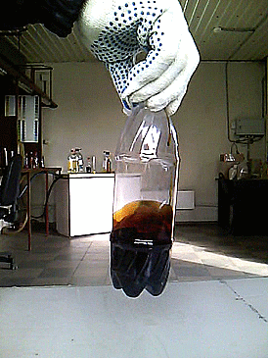
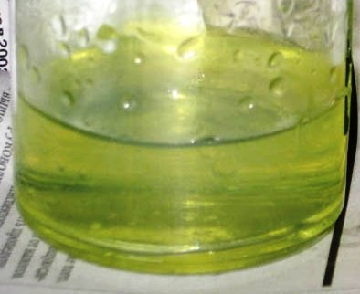
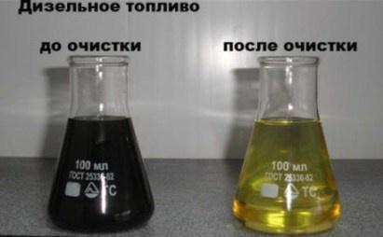
Разработка инициативной группой Опытной установки УПТ1
2) для дробления длинных органических цепочек на более короткие для получения свободных радикалов, образующих новые соединения, с тем чтобы получить больший процент светлых нефтепродуктов;
3) для повышения октанового числа бензиновой фракции и снижения содержания парафинов в дизельной фракции.

Slide 8
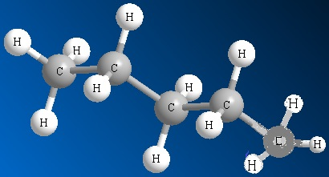
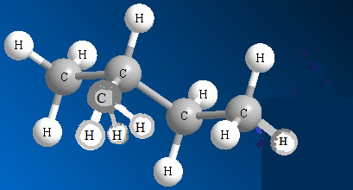
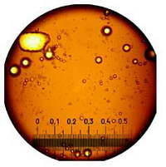
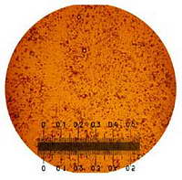
Примеры процессов при воздействии кавитации
Изомеризация
н-парафинов,
приводит к образованию разветвленных молекул углеводородов
Дегидроциклизацию парафинов из одной молекулы н-гексана образуются одна молекула бензола и четыре молекулы водорода
Дисперсия жидкости: получение эмульсии с содержанием воды до 10 %, что прямо пропорционально ведет к экономии топлива при сгорании в топках

Slide 9
Схема переработки с применением кавитационных процессов

Slide 10
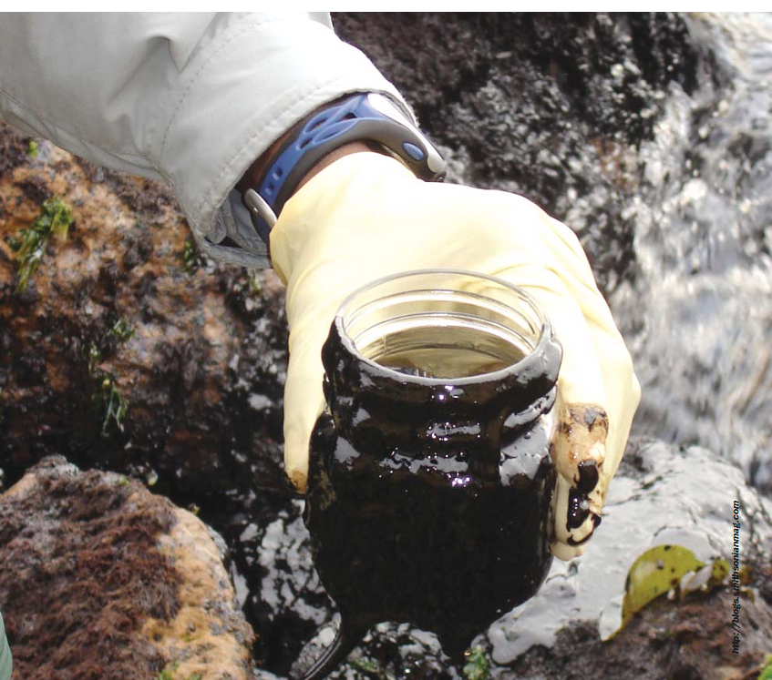
УПТ 1 предназначено утилизации шлама накопителей

Slide 11
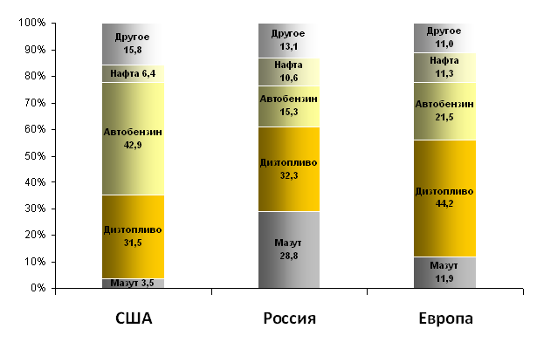
Проблемы переработчиков
На сегодня в России действует 27 крупных нефтеперерабатывающих заводов (НПЗ) из 32, обеспечивающих до 98% первичной переработки нефти. На мини-НПЗ перерабатывается 2% нефти. В 2016 г переработка в РФ составила 282 млн тонн нефти.
Средняя глубина переработки:
в России - в 2016 г достигнут0 75,0%.
в США - 95%
в Европе - 90%
В крупных перерабатывающих комплексах производится более сложное преобразование на молекулярном уровне путем химических реакций. Этот процесс называется крекинг или конверсия и являются крайне дорогими и для крупнотоннажных производств могут составлять 20-100 млн.долларов.

Slide 12
Потенциальные потребители

Slide 13
Процессы переработки нефти
-Атмосферные установки перегонки нефти с выходом сырцов (прямогонного бензина, прямогонного топлива) при t до 360гр С– не дорогие процессы переработки;
-Товарные топлива получают, путем глубокой, высокотемпературной переработкой при t до 860гр С :
а)риформинга, б)крекинга, в) цеоформинга - дорогие процессы переработки
г)компаундирование с присадками -требует дорогие присадки

Slide 14
Таблица сравнений
Виды технологических процессов | Удельная стоимость оборудования на 1 тонну сырья (руб./т) | Время до капитального ремонта (год) | Энергоемкость оборудования кВт/т | Сырье для переработки | Продукт после переработки | Минусы
1.Крекинг | ≈148 | 10 | - | Нефть подготовленная, мазут | -товарные топлива | -Высокие температуры; -Дорогостоящее оборудование; -Дорогостоящие катализаторы
2.Струйные кавитаторы | ≈112 | 1 | 1,25 | прямогонные топлива | -повышения октанового числа бензиновой фракции и снижения содержания парафинов | -быстро изнашиваемые детали струйного аппарата; -эффективность работы только со светлыми фракциями.
3.Роторные кавитаторы | ≈148 | 0,5 | 15 | прямогонные топлива, углеводородные отходы | -повышения октанового числа бензиновой фракции и снижения содержания парафинов, гомогенизация и -подогрев эмульсии | -маленькая зона кавитации; -эффективность работы только со светлыми фракциями; -с темным сырьем используется как нагреватель
4.Гидрокавитатор комбинированный | ≈112 | До 5 | 7,5 | прямогонные топлива, углеводородные отходы, мазуты после прямогонной отработки | -повышения октанового числа бензиновой фракции и снижения содержания парафинов, - гомогенизация и подогрев эмульсии; -изомеризация и дегидроциклизаци н-парафинов; -товарный топочный мазут | - цикличность рабочего периода для данной модели.

Slide 15
Проект опытной установки УПТ1

Slide 16
Процесс изготовления опытной УПТ1

Slide 17
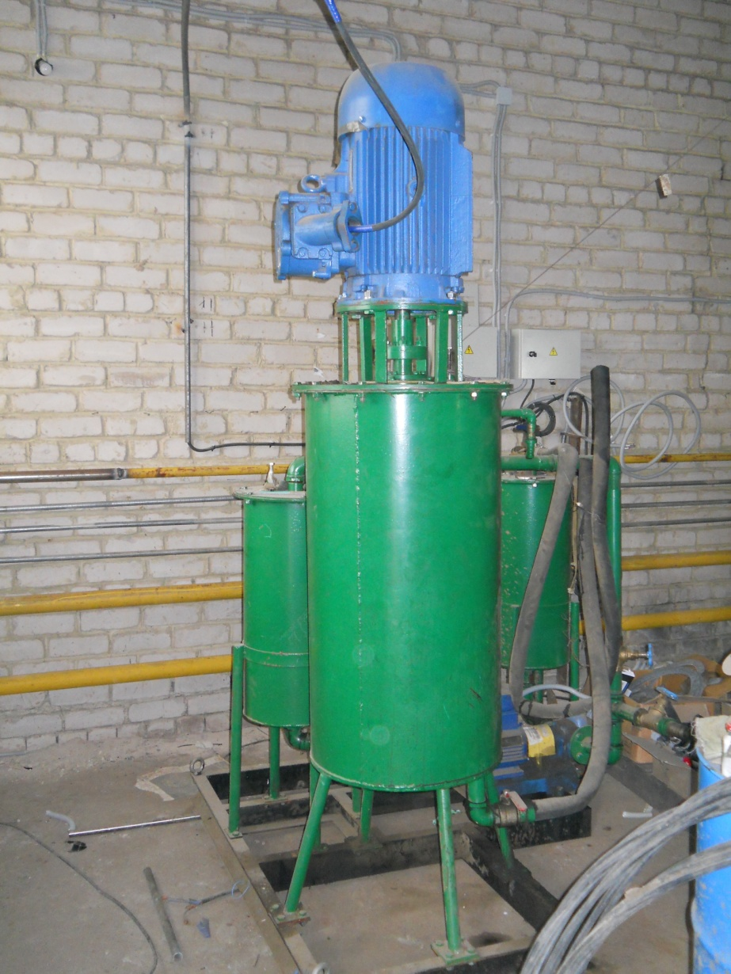
Готовая опытная установка УПТ1

Slide 18
Намерения о сотрудничестве
Предприятие ООО НПП «ПневМакс» по чертежам инициативной группы изготовило опытную кавитационную установку УПТ1.
ООО НПП «ПневМакс» и ООО «Инженерно-диагностический центр» совместно с инициативной группой ведет подготовку к опытным работам по переработке жидких углеводородных отходов в топочный мазут.
ООО НПП «ПневМакс» и ООО «Инженерно-диагностический центр» готовы предоставить свою производственную базу и оборудование под проведение опытно конструкторских работ в и отработки технологии в рамках конкурса «Старт1».
Письма о намерениях сотрудничества прилагаются.

Slide 19
Намерения о сотрудничестве

Slide 20
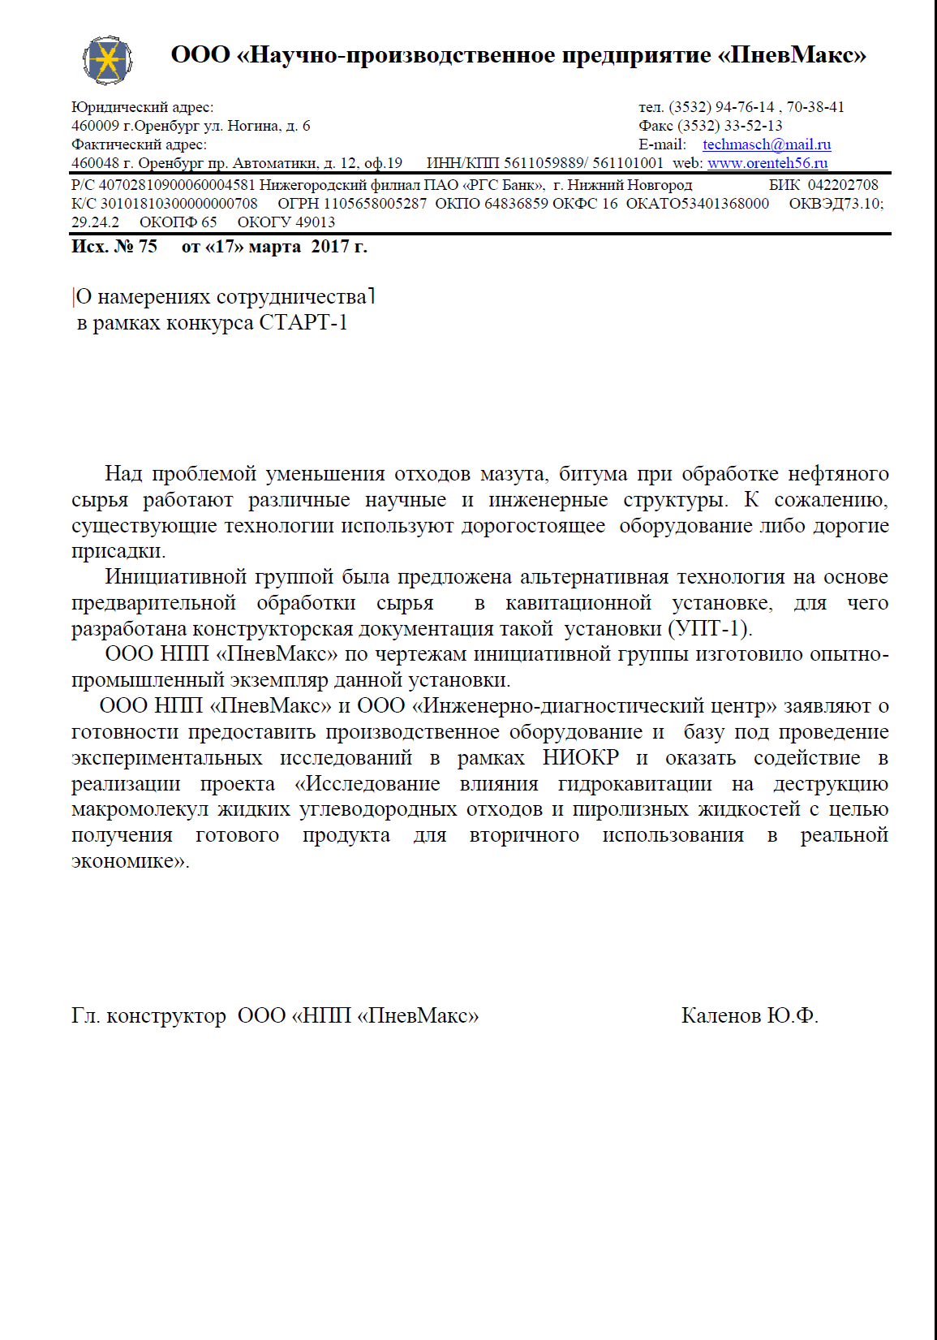
Намерения о сотрудничестве

Slide 21
Заключение
Инициативная группа намерена разработанную опытную конструкцию кавитационной установки УПТ1 патентовать, как полезную модель, с последующей подачей заявки на изобретение способа получения кавитации.
Разработать ряд модификаций установок с данным способом получения кавитации контейнерного исполнения, как мобильные варианты и создать производство для их выпуска.

Slide 22
Состав группы
Инициативная группа:
Радькин Андрей Владимирович -Руководитель группы (59 лет)
Каленов Юрий Федорович -Гл. конструктор (81 год)
Новосельцев Сергей Викторович -технолог (55 лет)
Бирюков Андрей Юрьевич -инженер эл. (48 лет)
Рычков Андрей Васильевич -инж. конструктор (55 лет)
Савинков Максим Владимирович -инж. конструктор (34 лет)
Якунин Иван Николаевич -инженер технолог (33 года)
Уткин Иван Анатольевич -инж. конструктор (24 года)
Спасибо за внимание!

